Slide 1

Aanleveren beheerdersinformatie (BMKL2.0)
10 mei 2017
Herman van den Berg

Slide 2
Aanleveren beheerdersinformatie (BMKL2.0)
Overzicht informatie-uitwisseling KLIC-WIN
Procesmodel Aanleveren beheerdersinformatie (BMKL2.0)
B2B-koppeling (met REST-API’s)
  Informeren netbeheerder over aanvraag
  Aanleveren/ophalen beheerdersinformatie
  Informeren netbeheerder over aanvraag (als serviceprovider)
  Aanleveren/ophalen beheerdersinformatie (als serviceprovider)
Testen BMKL2.0 door netbeheerders
Bijlagen
Aanleveren beheerdersinformatie - 10 mei 2017

Slide 3
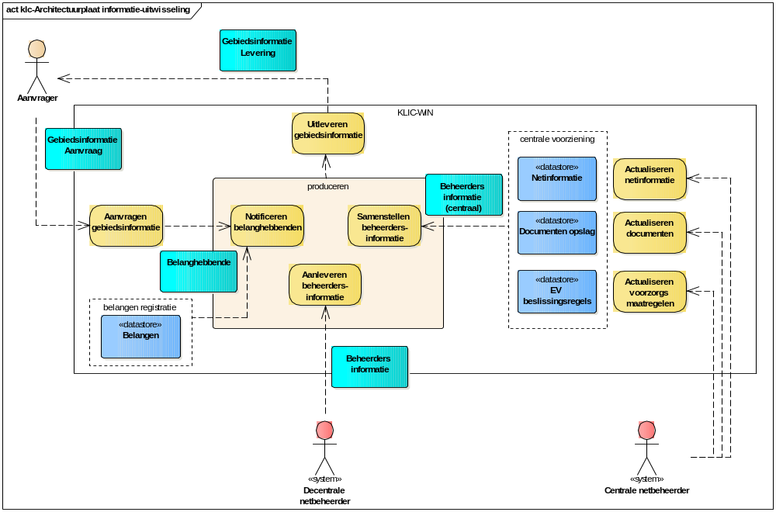
Overzicht informatie-uitwisseling KLIC-WIN
Aanleveren beheerdersinformatie - 10 mei 2017

Slide 4
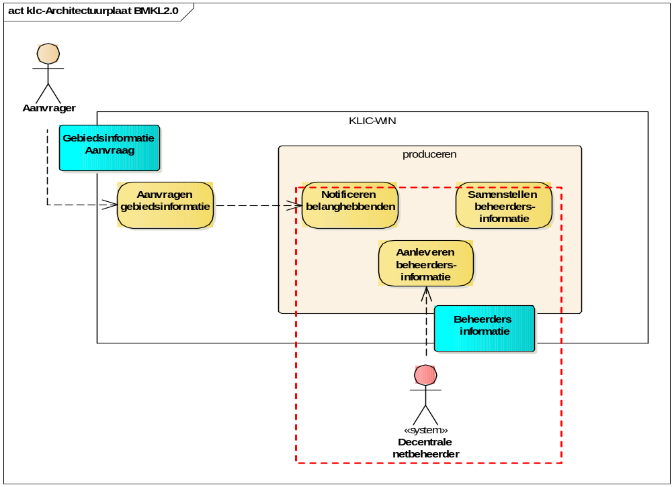
Informatie-uitwisseling BMKL2.0
Aanleveren beheerdersinformatie - 10 mei 2017

Slide 5
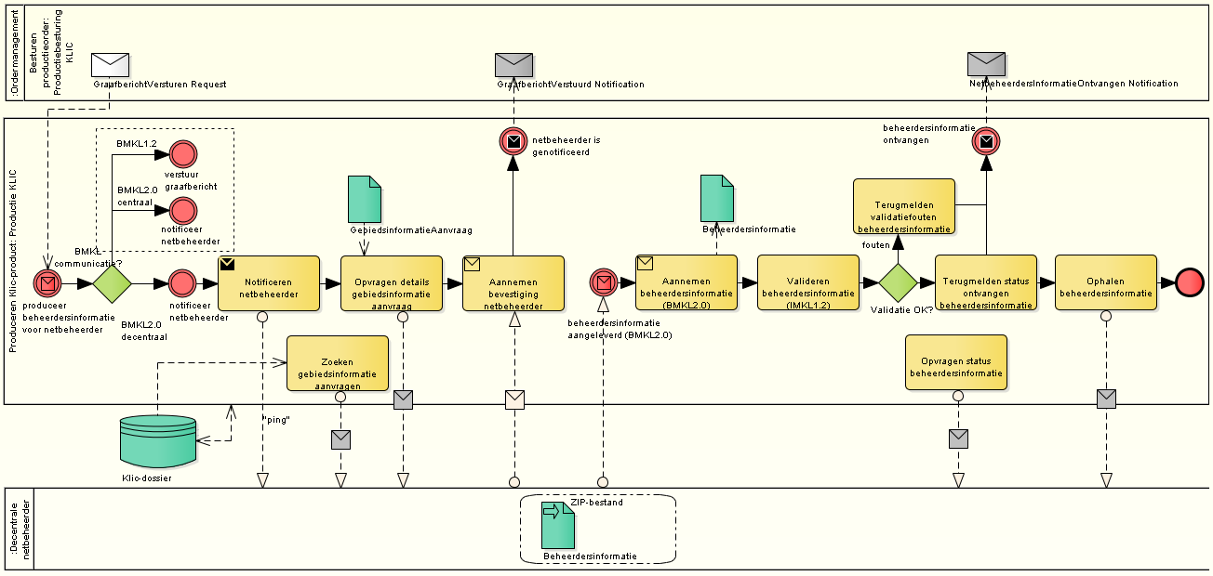
Procesmodel BMKL2.0 (decentraal)
Aanleveren beheerdersinformatie - 10 mei 2017

Slide 6
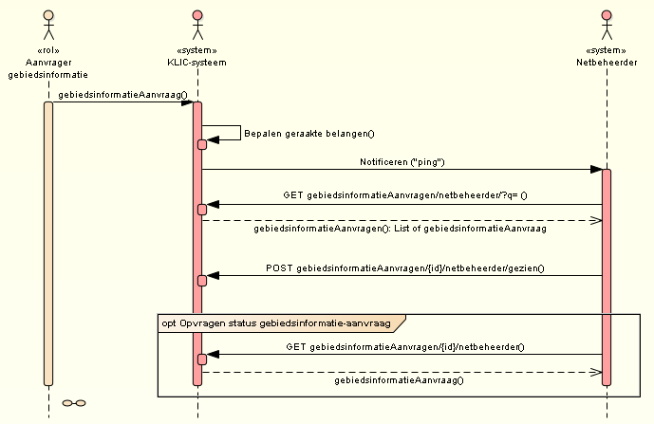
Informeren netbeheerder over aanvraag
Aanleveren beheerdersinformatie - 10 mei 2017

Slide 7
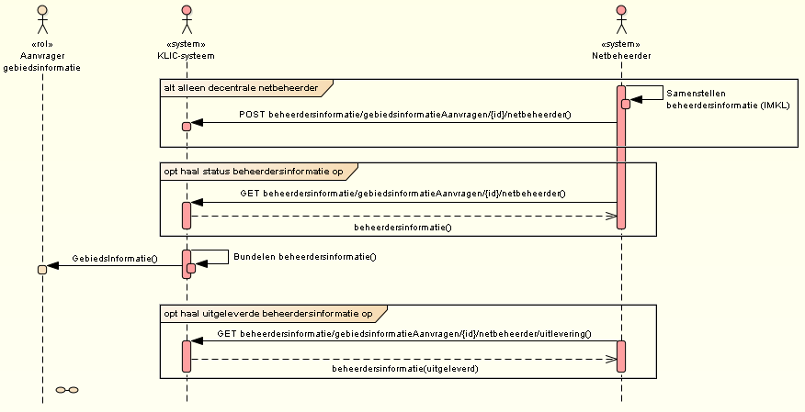
Aanleveren/ophalen beheerdersinformatie
Aanleveren beheerdersinformatie - 10 mei 2017

Slide 8
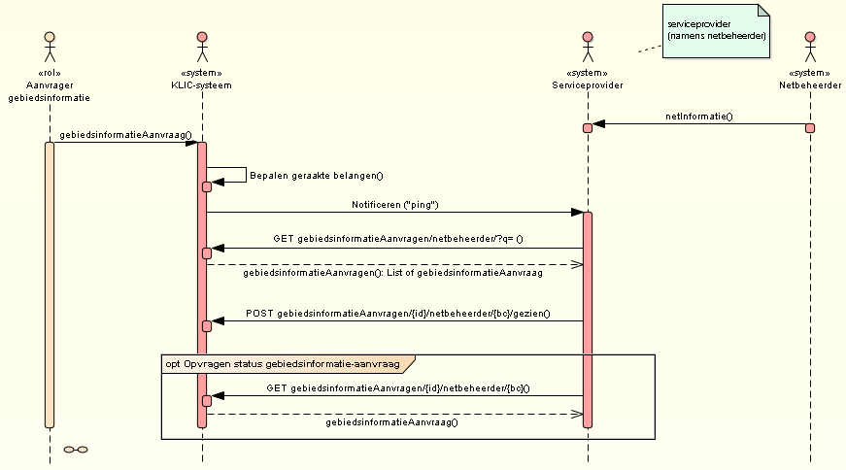
Informeren netbeheerder over aanvraag (SP)
Aanleveren beheerdersinformatie - 10 mei 2017

Slide 9
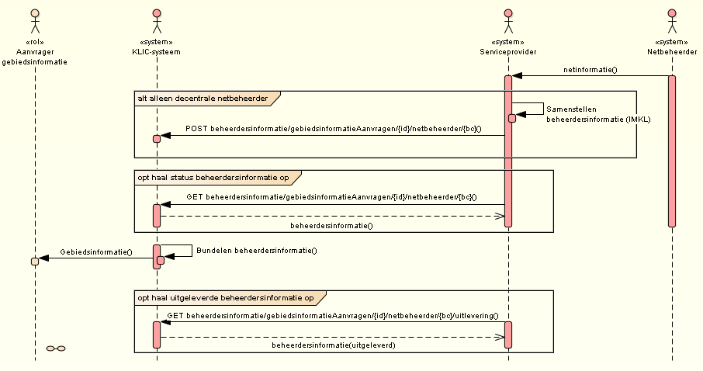
Aanleveren/ophalen beheerdersinformatie (SP)
Aanleveren beheerdersinformatie - 10 mei 2017

Slide 10
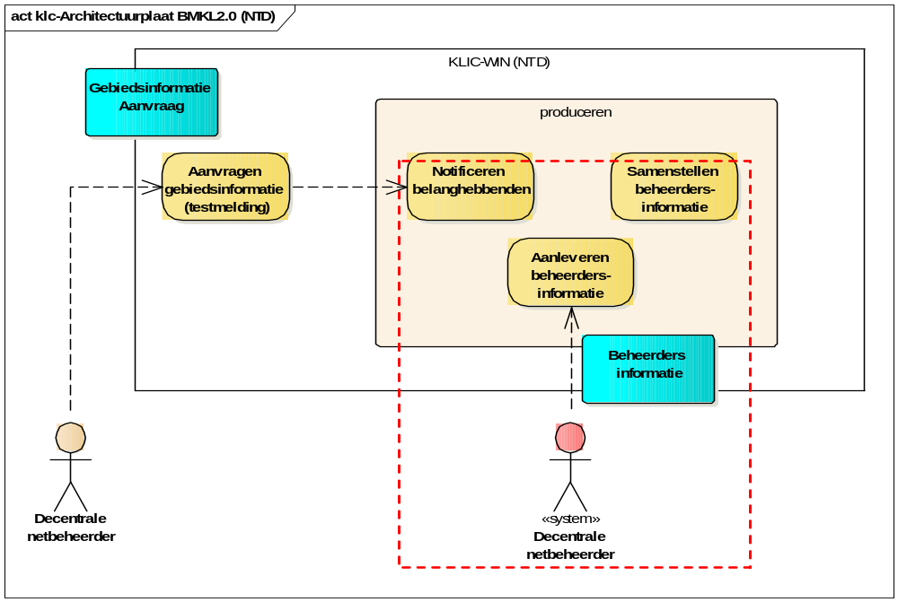
Testen BMKL2.0 door netbeheerders
Aanleveren beheerdersinformatie - 10 mei 2017

Slide 11
Bijlagen
IMKL1.2
  IMKL2015 v1.1 – Beheerdersinformatie
  IMKL1.2 – Beheerdersinformatie (concept)
Vragen en antwoorden (BMKL2.0)
Aanleveren beheerdersinformatie - 10 mei 2017

Slide 12
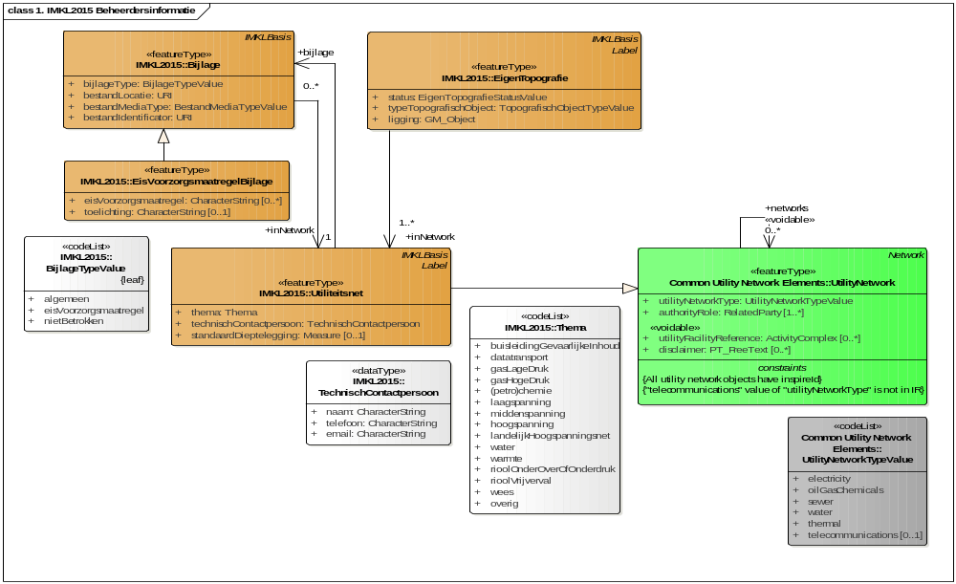
IMKL2015 v1.1 - Beheerdersinformatie
Aanleveren beheerdersinformatie - 10 mei 2017

Slide 13
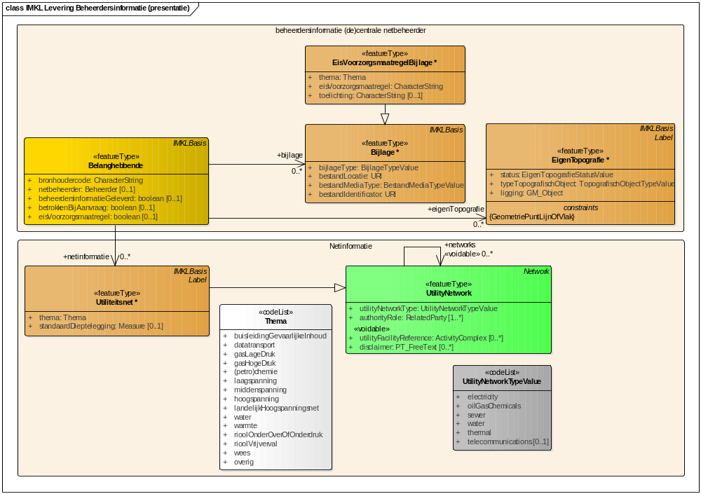
IMKL1.2 – Beheerdersinformatie (concept)
Aanleveren beheerdersinformatie - 10 mei 2017

Slide 14
Vragen en antwoorden (BMKL2.0) (1)
Wat moet ik doen om een notificatie (hierna: ping) te ontvangen en wat moet ik met een ping?
Het Kadaster notificeert naar een endpoint (service) die door de netbeheerder is ingeregeld. Dit signaal (event) kan door de service worden gebruikt om het berichtenverkeer met het Kadaster op te starten voor een openstaande aanvraag.
Waarom is de ping opgenomen in het berichtenprotocol?
Deze notificatie kan door de netbeheerder worden gebruikt om het berichtenverkeer met het Kadaster op te starten. Het verdient echter aanbeveling om als netbeheerder periodiek op te vragen of er nog aanvragen voor hem openstaan. Hiermee wordt voorkomen dat openstaande aanvragen niet worden afgehandeld als een notificatie onbedoeld is gemist, bijv. in geval van een (tijdelijke) systeemuitval.
Waarom zou ik als centrale netbeheerder een gebiedsinformatie-aanvraag moeten bevestigen?
Er is één berichtenprotocol die zowel voor de decentrale als de centrale netbeheerder geldt. Als een centrale netbeheerder geen ontvangstbevestiging stuurt op een gebiedsinformatie-aanvraag, blijft deze de status ‘open’ houden. Ongeacht deze notificatiestatus zal het Kadaster echter al beheerdersinformatie namens de centrale netbeheerder produceren en uitleveren.
De notificatiestatus kan door een centrale netbeheerder gebruikt worden voor zijn eigen procesafhandeling.
Hoeveel tijd zit tussen de ping en de mogelijkheid om beheerdersinformatie op te halen?
Op dit moment kan niet exact vermeld worden hoeveel tijd er tussen zit: vooralsnog wordt uitgegaan van minimaal enkele minuten.
Zijn er afspraken over hoe snel je op berichten moet reageren als netbeheerder of Kadaster?
Ten aanzien van de reactietijden zijn wettelijke eisen gesteld. Na het notificeren van een netbeheerder inzake een nieuwe aanvraag, dient de netbeheerder onverwijld doch uiterlijk binnen één werkdag beheerdersinformatie te verstrekken. Kadaster dient onverwijld doch uiterlijk binnen twee werkdagen na notificatie een (deel)levering te verstrekken.
Aanleveren beheerdersinformatie - 10 mei 2017

Slide 15
Vragen en antwoorden (BMKL2.0) (2)
Krijgt de centrale netbeheerder een ping dat het Kadaster voor de centrale netbeheerder heeft geleverd?
Nee, de centrale netbeheerder krijgt geen signalering als de beheerdersinformatie klaarstaat/opgevraagd kan worden. De (centrale) netbeheerder kan de voortgang wel volgen door de productiestatus op te vragen.
Waarom krijgt een buisleiding gevaarlijke inhoud(BGI)-netbeheerder de complete levering? Hoe weet het Kadaster dat het een BGI netbeheerder is?
De BGI-netbeheerder wil een completer beeld verkrijgen van de graafsituatie ten behoeve van een aanwijzing op de betreffende graaflocatie. In de afgelopen jaren is gebleken dat het omslachtig/inefficiënt werkt wanneer de BGI-netbeheerder daarvoor bij de aanvrager een verzoek voor de complete levering moet doen.
Op welk termijn zal OAuth toegepast worden?
De toepassing van OAuth ten behoeve van authenticatie en autorisatie staat bij het Kadaster op de korte termijn planning. Zodra de voorbereidingen gereed zijn voor implementatie, zal gebruik worden gemaakt van OAuth.
KLIC-nummer: van 6-karakters naar 8 karakters bij het volgnummer?
Huidige situatie: <JJ><Soort melding><volgnummer> (6 karakters bij volgnummer). Er is nog geen impact en planning gemaakt wanneer het aantal karakters wordt uitgebreid.
Wens: kunnen intekenen van polygoon in de Klic Netbeheerder Testdienst (NTD) i.p.v. opgeven RD-coördinaten. Deze functionaliteit is als wens opgenomen op de backlog, maar heeft nog geen prioriteit gekregen.
Wens: momenteel staan er in de statistieken bij de tellingen veel nullen (i.v.m. de generieke bruikbaarheid van de aanleveren-module). Kunnen deze eruit gehaald worden om verwarring te voorkomen?
Deze functionaliteit is als wens opgenomen op de backlog, maar heeft nog geen prioriteit gekregen.
Aanleveren beheerdersinformatie - 10 mei 2017

